Slide 2
اهلاو سهلا بكم
يا ايها الطلاب

Slide 3
মো: আবুল হাসান সহঃ মৌলভী ছালেহাবাদ এম এস দাখিল মাদ্রাসা মাধবপুর , হবিগঞ্জ। মোবাঃ01745571436
শিক্ষক পরিচিতি
পাঠ পরিচিতি
প্রথম পাঠ

Slide 4
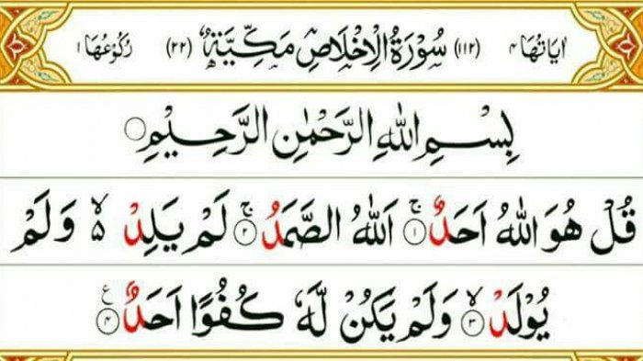
নিচের ছবি গুলো মনোযোগ দিয়ে অনুধাবন করি

Slide 5
আজকের পাঠ
আকাইদের স্বরুপ
শিখনফল
এই পাঠ শেষে শিক্ষার্থীরা -----------------
আকিদাহ শব্দের ব্যাখ্যা করতে পারবে।
সহিহ আকিদার পরিচয় বলতে পারবে।
সহিহ আকিদার প্রয়োজনীয়তা ব্যা্খ্যা করতে পারবে।

Slide 6
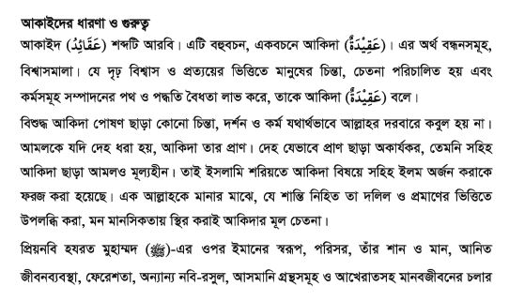

Slide 7
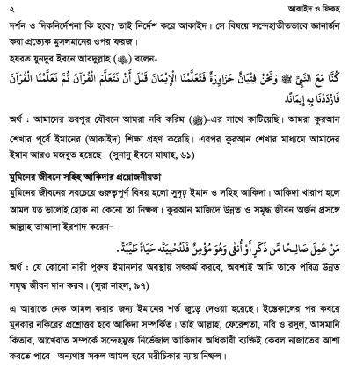

Slide 8
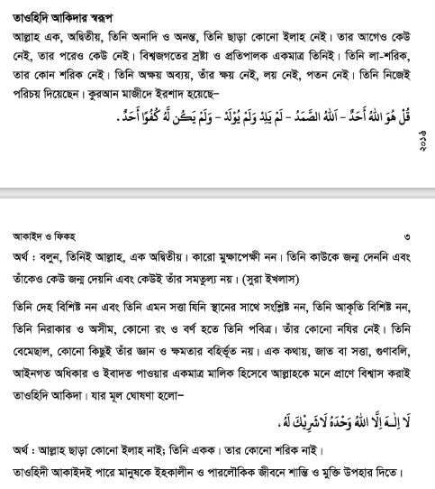

Slide 9
একক কাজ
তোমরা সকলে পাঠটি মনোযোগ দিয়ে স্বরবে পাঠ কর

Slide 10
মূল্যায়ন
আকিদাহ শব্দটি আরবি না বংলা?
উত্তরঃ আরবি।
আকিদাহ শব্দের অর্থ কি?
উত্তরঃ বন্ধনসমূহ, বিশ্বাসমালা্
আকিদাহ শব্দের বহুবচন কি?
উত্তরঃ আকাঈদ
আকিদা কাকে বলে?
উত্তরঃ যে বিশ্বাস ও প্রত্যয়ের ভিত্তিতে মানুষের চিন্তা চেতনা পরিচালিত হয় এবং কর্মসমূহ সম্পাদনের পথ পদ্ধতি বৈধ্যতা লাভ করে তাকে আকিদাহ বলে।

Slide 11
বাড়ির কাজ
এই সৃজনশীল প্রশ্নের উত্তরগুলো লিখে আনবে ।

Slide 12
شكرا لكم

